Slide 1


UNIVERSIDAD AUTONOMA DE NUEVO LEON
FACULTAD DE CIENCIAS FISICO MATEMATICO
Sistema Inventario de un Salon de Eventos
“SisFun”
David Alejandro Luna Martinez. 1904620
Jhoana Esmeralda Escobar Barron. 1950748

Slide 2
Objetivo
Desarrollar un sistema integral que permita la gestion eficiente de los modulos: clientes, eventos, inventario y personal en un salon de eventos, reduciendo tiempos administrativos, optimizando la asignacion de recursos y mejorando la experiencia del cliente mediante una interfaz intuitiva.

Slide 3






Modulos
Clientes
Paquetes
Eventos
Mostrara toda la información general relacionada al cliente
Mostrara la información de paquetes ya establecidos por el salón de eventos así como los precios individuales de los productos que se manejan
gestiona la planificación y administración de eventos, permitiendo crear, eliminar, modificar y visualizar eventos
Inventario
Personal
Inicio
Se llevara el control del inventario en existencia
Se administrara el personal activo que puede apoyar a la hora del evento según el tipo de evento
Muestra agenda y permite asignacion de eventos

Slide 4


Arquitectura
La arquitectura será de tipo cliente-servidor ligero
El manejo del sistema ocurrirá del lado del servidor, por lo que elegimos esta arquitectura.

Slide 5

Backend
LENGUAJE | VERSION
Node JS | 14.0.0

Slide 6

Frontend
LENGUAJE | VERSION
React | 14.0.0

Slide 7

Gestor de base de datos
LENGUAJE | VERSION
MySQL | 8.0.11

Slide 8

Herramientas (IDE)
VERSION
17.11

Slide 9

Herramientas (Manejo de Versiones)
VERSION
2.48.114

Slide 10
DIAGRAMAS

Slide 11
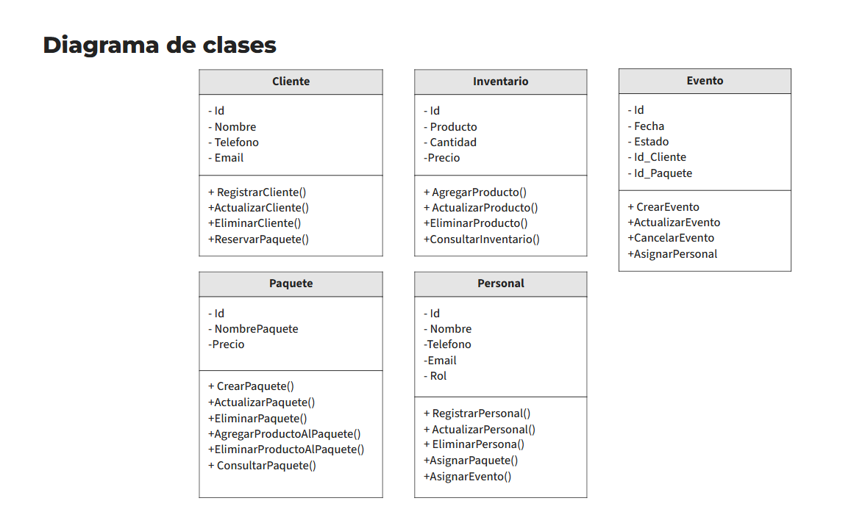
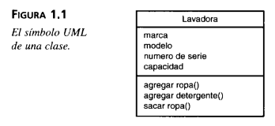
Referencia:

Slide 12
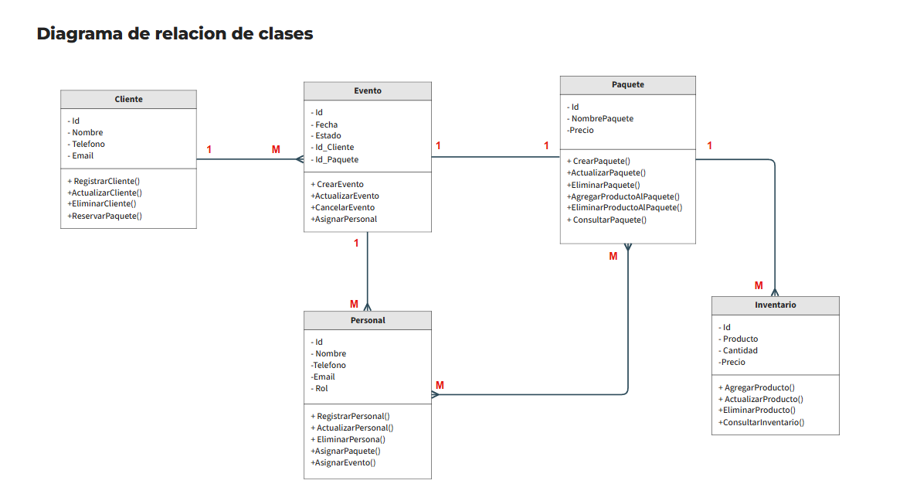
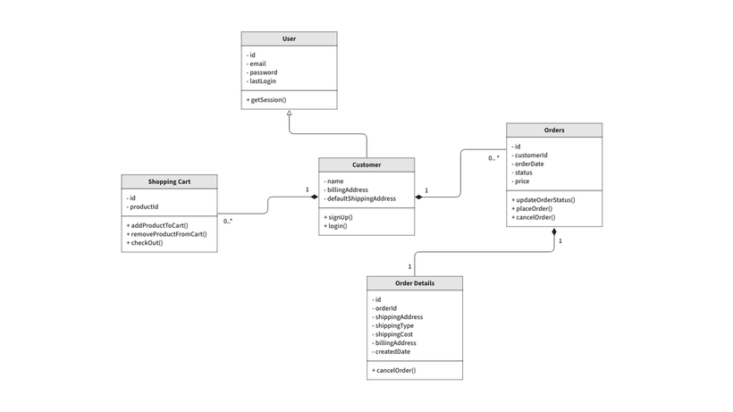
Referencia:

Slide 13
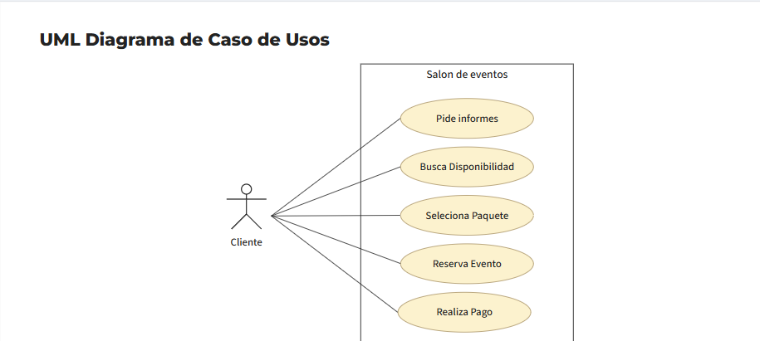
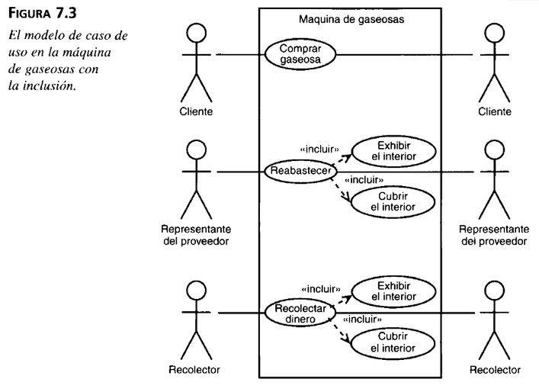
Referencia:

Slide 14
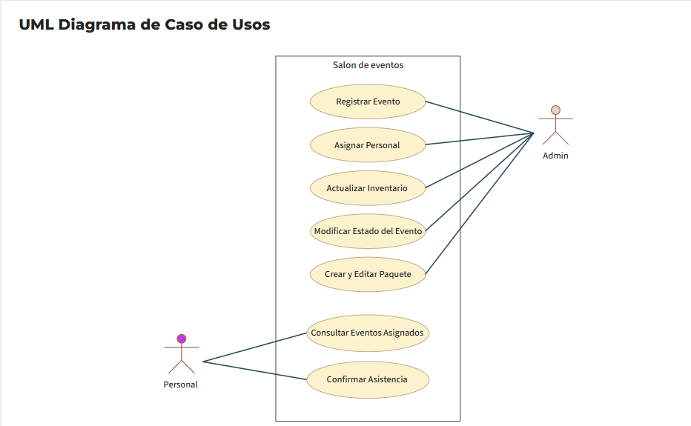

Slide 15
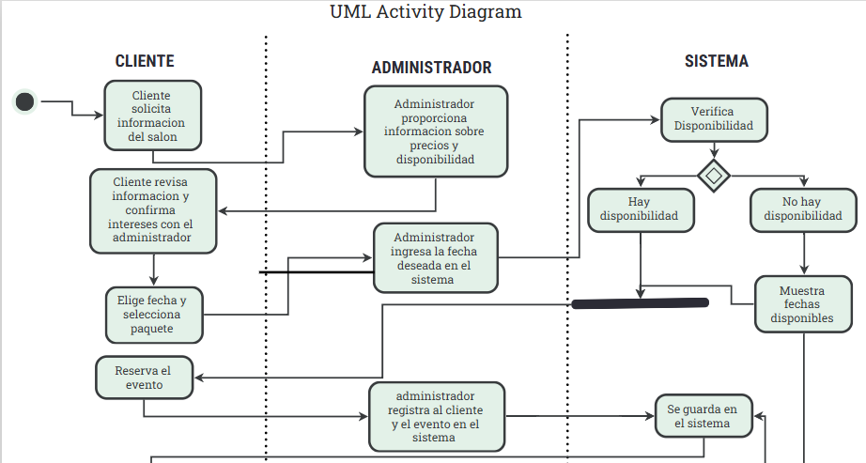
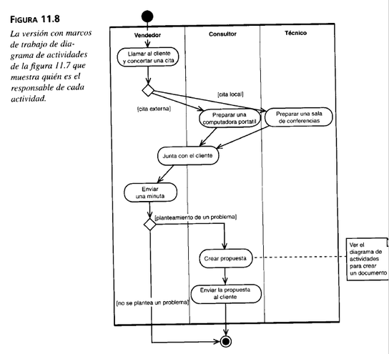
Referencia:

Slide 16
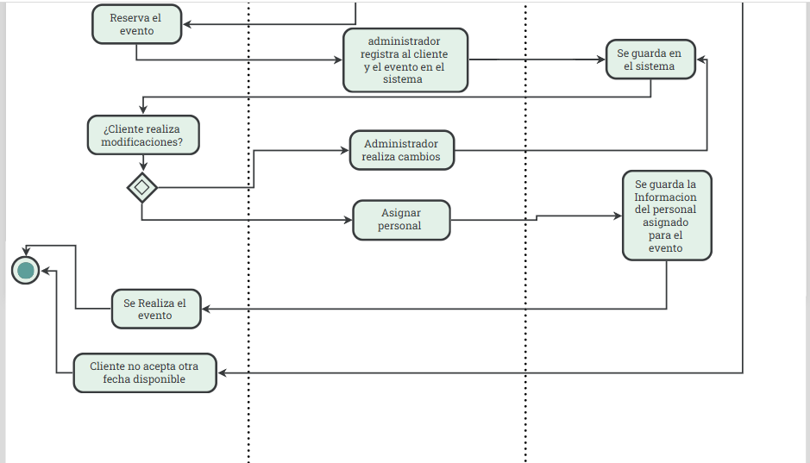
Referencia:

Slide 17
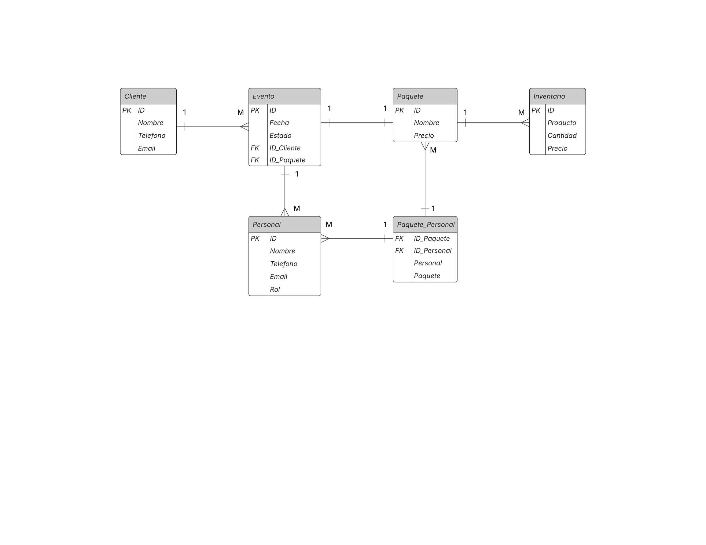
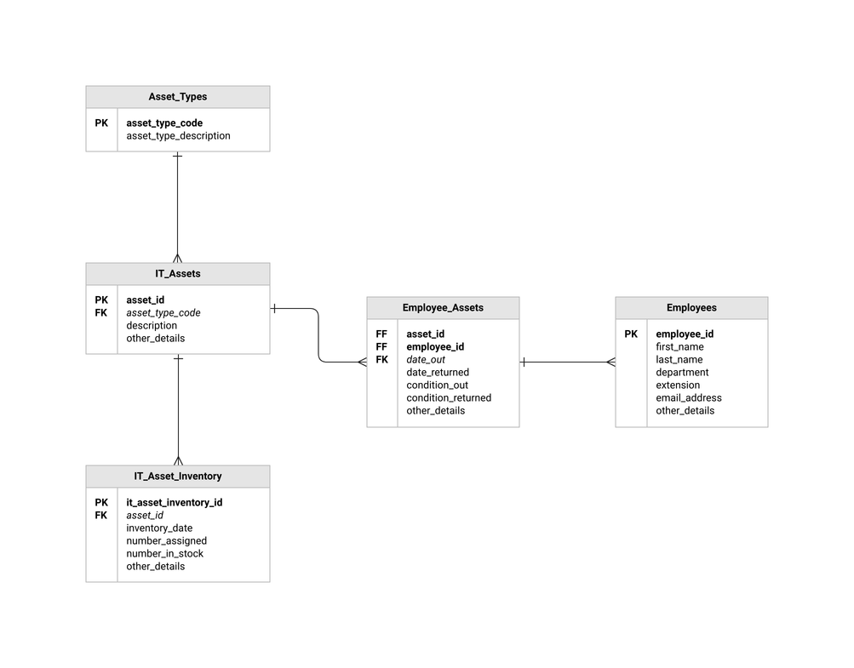
Diagrama Entidad-Relacion
Referencia:

Slide 18
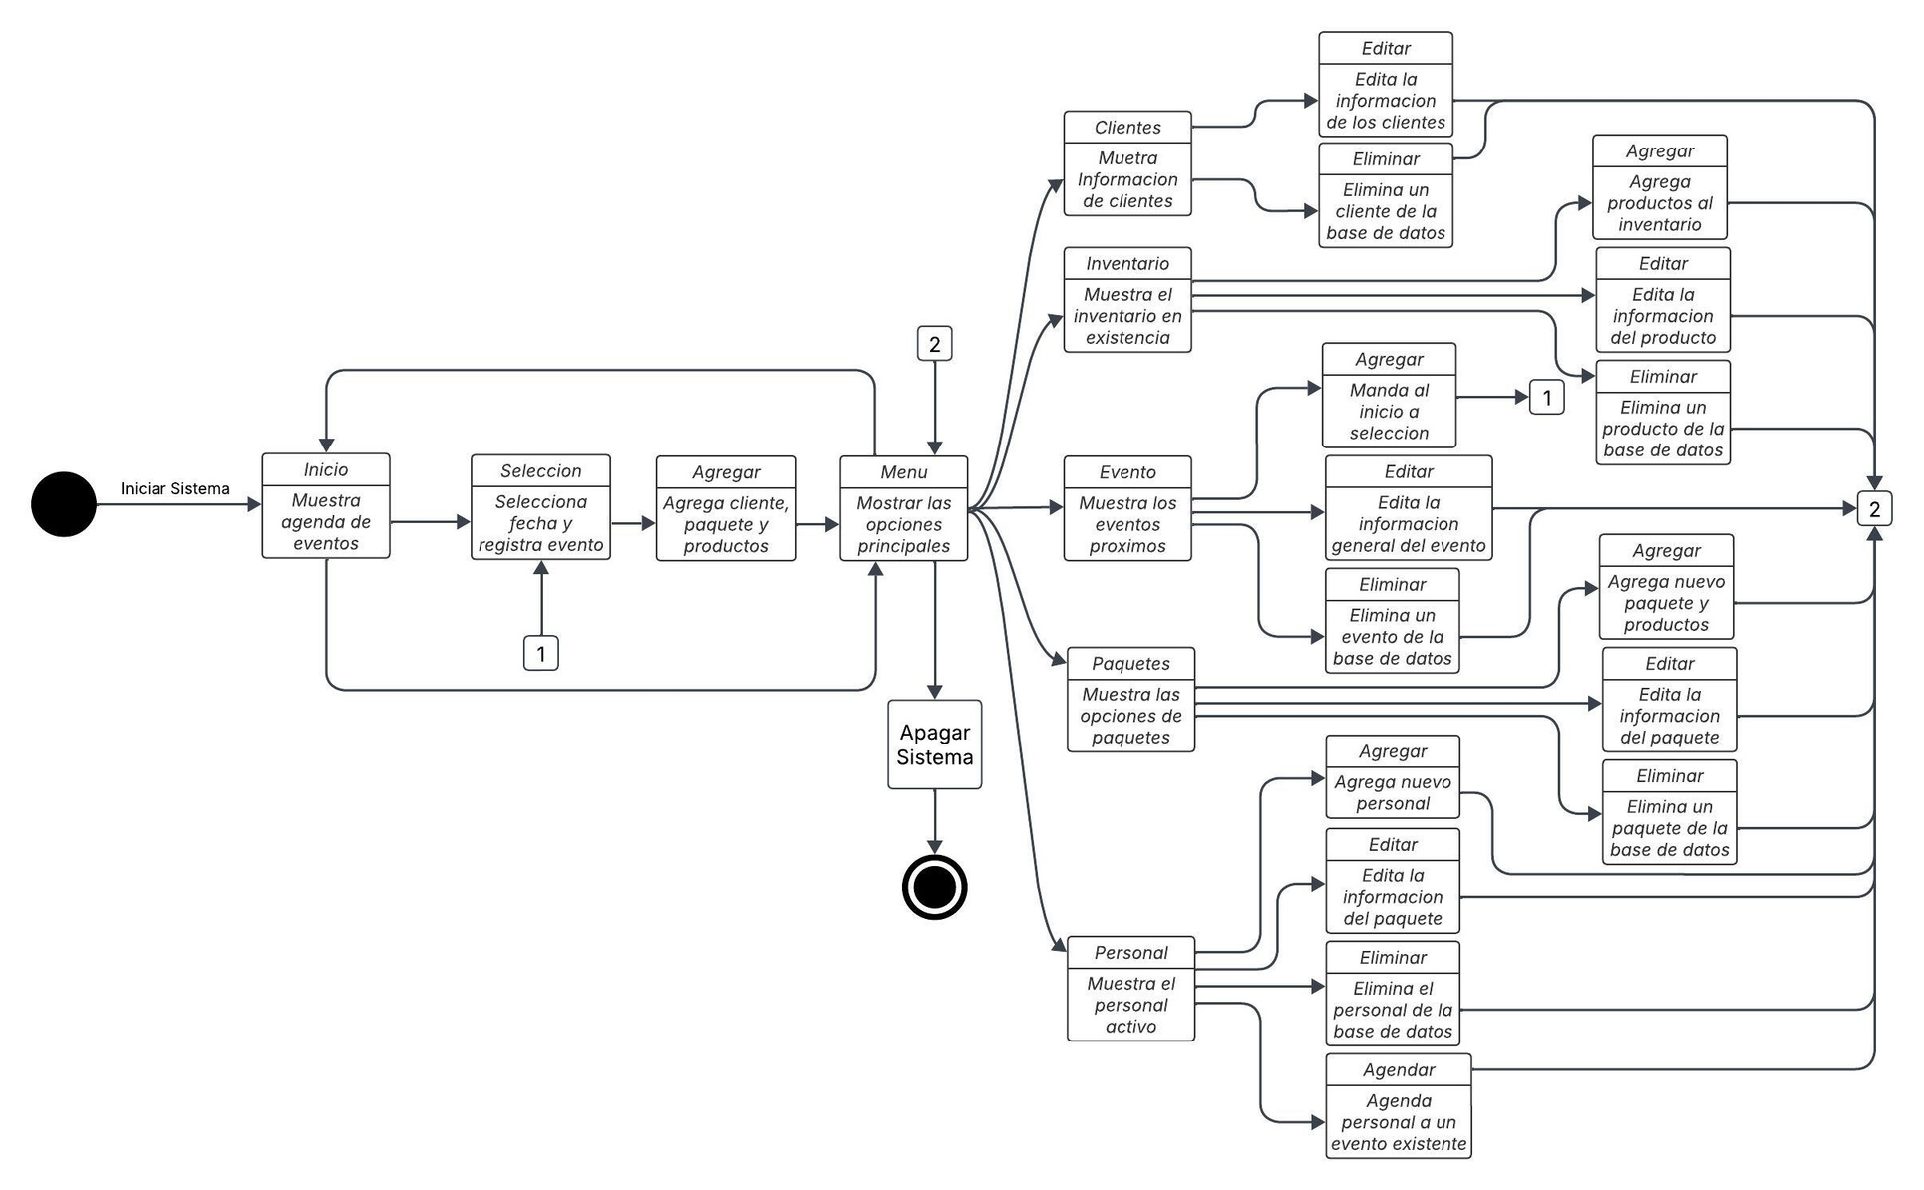
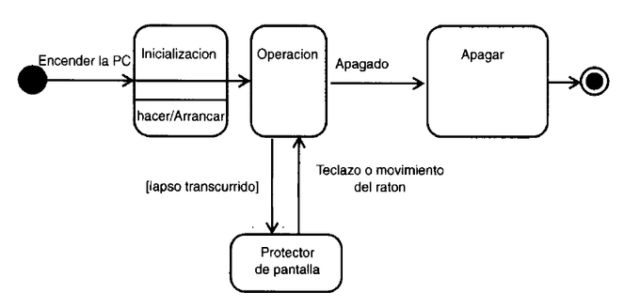
Diagrama de Estados
Referencia:

Slide 19
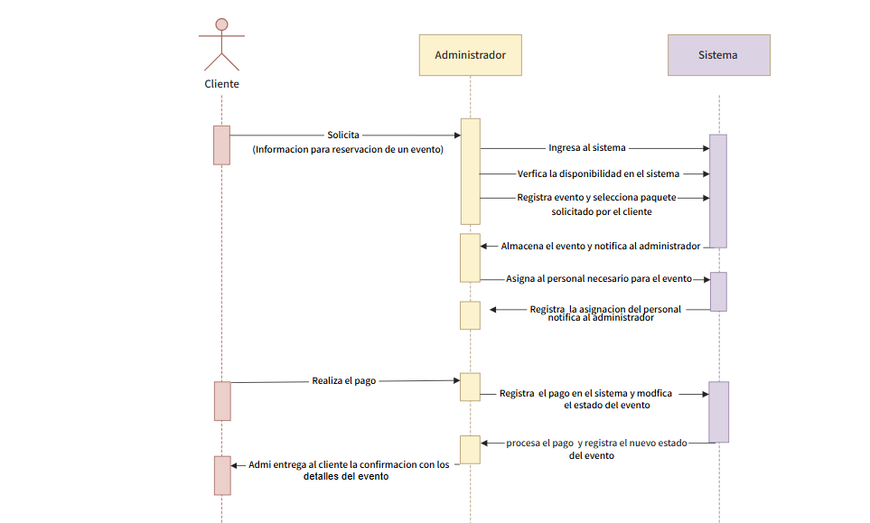
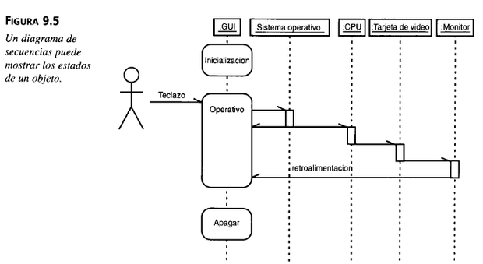
UML Diagrama
de secuencia
Referencia:

Slide 20
Modulos

Slide 21
Inicio
Menu
Calendario
Cambio de estados
Cambio de pagina
Agenda
Creación de eventos
Búsqueda de clientes
Actualización de datos
Calculo de precios
Inicio
Inicio
Menu
Búsqueda de clientes
Listado de clientes
Actualización de datos
Eliminación de clientes
Clientes

Slide 22
Inicio
Menu
Búsqueda de productos
Listado de productos
Actualización de inventario
Edición de productos
Eliminación de productos
Inventario
Inicio
Menu
Búsqueda de evento
Listado de eventos
Editar eventos
Actualización de evento
Eliminación de evento
Vinculo a Agenda
Cambio de estados
Evento

Slide 23
Inicio
Menu
Búsqueda de paquete
Listado de paquetes
Edición de paquetes
Actualización de paquetes existentes
Eliminación de paquete
Calculo de precios
Conteo de productos
Paquetes
Inicio
Menu
Búsqueda de personal
Listado de personal
Actualización de datos
Edición de personal
Eliminación de personal
Agenda de eventos
Cambio de estados
Personal

Slide 24
Prototipo

Slide 25







SISFUN
Panel de Control
+ Nuevo Evento
Inicio
24
128
15
Clientes
Eventos Programados
Clientes Registrados
Eventos Pendientes
Inventario
Calendario
Mayo 2025
Eventos
Domingo
Lunes
Martes
Miercoles
Jueves
Viernes
Sábado
Paquetes
1
2
3
4
5
6
7
Boda García
Personal
8
9
10
11
12
13
14
XV años López
15
16
17
18
19
20
21
Bautizo
Próximos Eventos
Ver Todos
Evento
Cliente
Fecha
Estado
Acciones
Boda García
María García
04/05/2025
Confirmado
XV años López
Carlos López
10/05/2025
Pendiente

Slide 26



Asignar Nuevo Evento
Información General
Cliente
Productos
Resumen
Cancelar
Aceptar
ID del Evento *
3
Fecha del Evento *
19/05/2025
Hora de Inicio *
--:-- -----
Hora de Fin *
--:-- -----
Tipo de Evento *
Seleccione Tipo
Ubicacion *
Ingrese ubicacion
Estado
Pendiente
Notas
Notas adiccionales sobre el evento

Slide 27
Asignar Nuevo Evento
Información General
Cliente
Productos
Resumen
Cancelar
Aceptar
Ingrese ID o nombre
Buscar Cliente
Nombre *
Ingrese nombre
Teléfono *
Ingrese teléfono
Email
Ingrese email
Dirección
Ingrese direccion
Tipo de Cliente
Seleccione Tipo

Slide 28
Asignar Nuevo Evento
Información General
Cliente
Productos
Resumen
Cancelar
Aceptar
Paquete
Seleccione Paquete
Agregar Producto
Producto
Cantidad
Precio
Subtotal
Acciones
DJ Profesional
1
$2,500
$2,500
Eliminar
Sistema de iluminacion
1
$2,00
$2,00
Eliminar
Subtotal: $4,500.00
IVA (16%): $720
Total: $5,220

Slide 29
Asignar Nuevo Evento
Información General
Cliente
Productos
Resumen
Resumen del Evento
Información General
Productos / Servicio
ID: 3
Fecha: 19/05/2025
Horario: 18:00 - 23:00
Tipo: Cumpleaños
Ubicación: SISFUN
Estado: Pendiente
Paquete Estandar - $12,000
Dj Profesional -$2,500
Sistema de iluminación - $2,000
Cliente
Subtotal: $16,500
IVA (16%): $2,640
Total: $19,140
Nombre: Juan Pérez
Telefono: 8125693387
Email: juan@gmail.com
Cancelar
Aceptar

Slide 30




SISFUN
Gestión de Clientes
+ Nuevo Cliente
Buscar Clientes
Inicio
Buscar por nombre, email o telefono
Buscar
Clientes
Inventario
Listado de Clientes
Eventos
Nombre
Email
Teléfono
Eventos
Acciones
Paquetes
Maria García
María@gmail.com
81256933887
3
Carlos López
Carlos@gmail.com
8126453386
1
Personal
Actualizacion de Datos
Nombre
Email
Nombre Completo
Email
Teléfono
Tipo de cliente
Teléfono
Regular
Dirección
Dirección completa
Cancelar
Guardar cambios

Slide 31
SISFUN
Nuevo Cliente
+ Nuevo Cliente
Inicio
Datos Personales
Buscar
Clientes
Nombre
Email
Nombre Completo
Email
Inventario
Teléfono
Tipo de cliente
Eventos
Regular
Teléfono
Paquetes
Dirección
Personal
Dirección completa
Cancelar
Aceptar

Slide 32

SISFUN
Nuevo Cliente
Inicio
Datos Personales
Clientes
Nombre
Email
Nombre Completo
Email
Inventario
Teléfono
Eventos
Teléfono
Paquetes
Dirección
Personal
Dirección completa
Cliente Añadido
Aceptar
Cancelar
Aceptar

Slide 33

SISFUN
Gestión de inventario
+ Nuevo Producto
Búsquedad de Productos
Inicio
Buscar por nombre o categoría...
Buscar
Clientes
Inventario
Listado de Productos
Eventos
Producto
Categoria
Stock
Precio Unitario
Acciones
Mesa redonda
Mobiliario
25
$200
Paquetes
Silla Tiffany
Mobiliario
150
$50
Personal
Actualizacion de Inventario
Producto
Categoria
Nombre del producto
Mobiliario
Mobiliario
Decoración
Equipo Audiovisual
Vajilla
Stock Disponible
Precio Unitario
Descripción
Detalles del Producto...
Cancelar
Guardar cambios

Slide 34
SISFUN
Nuevo Producto
+ Nuevo Cliente
Datos del Producto
Inicio
Nombre del Producto
Clientes
Nombre del producto
Inventario
Categoria
Eventos
Seleccione una categoría
Mobiliario
Decoración
Equipo Audiovisual
Vajilla
Paquetes
Stock Disponible
Personal
Precio Unitario
$
Descripción
Detalles del Producto...
Cancelar
Guardar Producto

Slide 35
SISFUN
Nuevo Producto
Datos del Producto
Inicio
Nombre del Producto
Clientes
Nombre del producto
Inventario
Categoria
Eventos
Seleccione una categoría
Paquetes
Stock Disponible
Personal
Precio Unitario
Producto Añadido
$
Aceptar
Descripción
Detalles del Producto...
Cancelar
Guardar Producto

Slide 36

SISFUN
Gestión de Eventos
+ Nuevo Evento
Búsquedad de Eventos
Inicio
Buscar por nombre, cliente o fecha...
Buscar
Clientes
Inventario
Próximos Eventos
Ver Todos
Eventos
Evento
Cliente
Fecha
Estado
Paquete
Acciones
Boda García
María García
04/05/2025
Confirmado
Premiun
Paquetes
XV años López
Carlos López
10/05/2025
Pendiente
Estandar
Personal
Editar Evento
Nombre del evento
Cliente
Nombre del Evento
Nombre del Cliente
Fecha
Duración (horas)
Paquete
Número de Invitados
Estado
dd/mm/aaaa
Básico
Básico
Estándar
Premium
Pendiente
Confirmado
Cancelado
Finalizado
Notas Adiccionales
Detalles Adiccionales...
Cancelar
Guardar cambios

Slide 37

SISFUN
Gestión de Paquetes
+ Nuevo Paquete
Inicio
Listado de Paquetes
Ver Todos
Clientes
Nombre
Tipo
Capacidad
Precio base
Productos
Acciones
Inventario
Básico
Familiar
50 personas
$5,000
8
Estándar
Celebración
100 personas
$12,000
15
Eventos
Premium
Bodas
200 personas
$25,000
25
Paquetes
Personal

Slide 38

SISFUN
Edición de Paquetes
Nombre del Paquete
Inicio
Cálculo de Precios
Nombre del Paquete
Paquete Base
Clientes
Tipo
Capacidad (personas)
Estándar- $12,000
Inventario
Numero de Personas
Precio Base
100
Eventos
Productos Incluidos
Paquetes
Dj ($2,500)
Decoración Premiun
Mesero adicional ($500/persona)
Hora extra ($1,500/hora)
Descripción
Personal
Detalles de paquete...
Paquete base: $12,000.00
Servicios adicionales: $0.00
Subtotal: $12,000.00
IVA (16%): $1,920.00
Total: $13,920.00
Productos Incluidos
Mesas (10)
servicio de meseros (5)
Equipo de Audio
sillas (100)
Dj
Servicio de catering
Manteles (10)
Decoración Estándar
Calcular Precio
Generar Cotización
Cancelar
Guardar cambios

Slide 39
SISFUN
Nuevo Paquete
Nombre del Paquete
Inicio
Nombre del Paquete
Clientes
Tipo
Capacidad (personas)
Inventario
Precio Base
Eventos
Paquetes
Descripción
Personal
Detalles de paquete...
Productos
Mesas (10)
servicio de meseros (5)
Equipo de Audio
sillas (100)
Dj
Servicio de catering
Manteles (10)
Decoración Estándar
Cancelar
Guardar

Slide 40
SISFUN
Nuevo Paquete
Nombre del Paquete
Inicio
Nombre del Paquete
Clientes
Tipo
Capacidad (personas)
Inventario
Precio Base
Eventos
Paquetes
Descripción
Personal
Detalles de paquete...
Paquete Añadido
Aceptar
Productos
Mesas (10)
servicio de meseros (5)
Equipo de Audio
sillas (100)
Dj
Servicio de catering
Manteles (10)
Decoración Estándar
Cancelar
Guardar

Slide 41
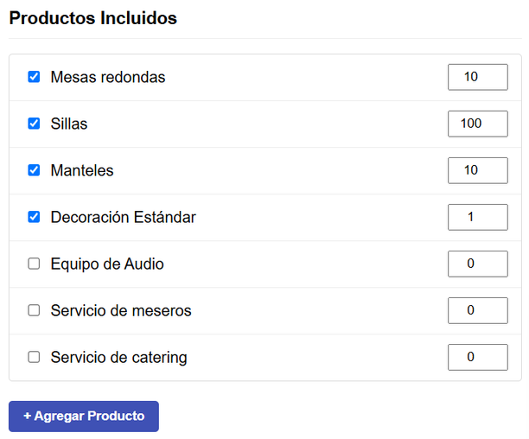
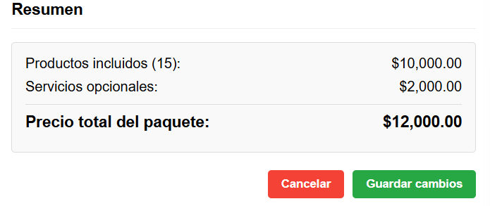
SISFUN
Detalle de Paquete
Informacion de Paquete
Inicio
Nombre del Paquete
Tipo
Clientes
Estándar
Celebración
Inventario
Capacidad (personas)
Precio Base
100
12,000
Eventos
Descripción
Paquetes
Paquete estándar para celebraciones con hasta 100 personas. Incluye mobiliario, decoración básica y personal de servicio.
Paquete estándar para celebraciones con hasta 100 personas. Incluye mobiliario, decoración básica y personal de servicio.
Personal
Cancelar
Guardar cambios

Slide 42

SISFUN
Gestión de Personal
+ Nuevo Personal
Buscadad de Personal
Inicio
Buscar por nombre o puesto
Clientes
Inventario
Listado de Clientes
Nombre
Puesto
Teléfono
Disponibilidad
Eventos asignados
Acciones
Eventos
Juan Pérez
Mesero
81256933887
Dsponibles
2
Paquetes
Ana Gómez
Coordinadora
3
8126453386
Ocupado
Personal
Edición de Personal
Nombre
Puesto
Nombre Completo
Email
Teléfono
Email
Teléfono
Email
Disponibilidad
Disponible
Cancelar
Guardar cambios

Slide 43
SISFUN
Nuevo Personal
Dato Personales del Empleado
Inicio
Nombre
Puesto
Clientes
Email
Nombre Completo
Inventario
Teléfono
Email
Eventos
Teléfono
Email
Paquetes
Disponibilidad
Disponible
Personal
Cancelar
Guardar

Slide 44
SISFUN
Nuevo Personal
Dato Personales del Empleado
Inicio
Nombre
Puesto
Clientes
Email
Nombre Completo
Inventario
Teléfono
Email
Eventos
Teléfono
Email
Paquetes
Disponibilidad
Disponible
Personal
Personal Añadido
Aceptar
Cancelar
Guardar

Slide 45
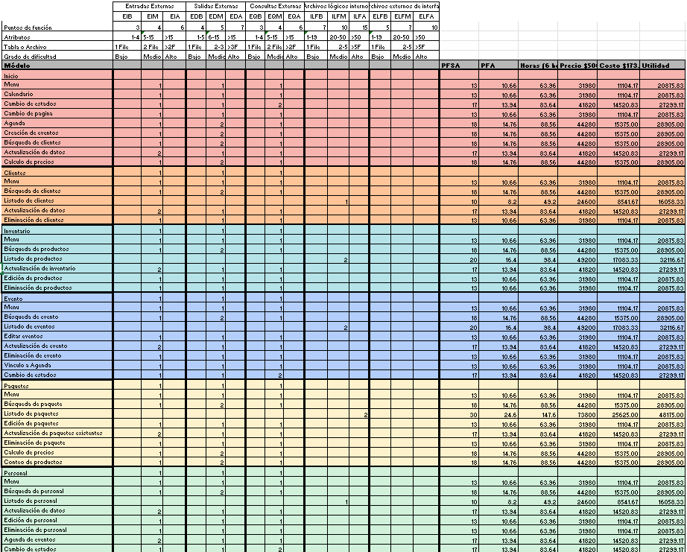

Slide 46
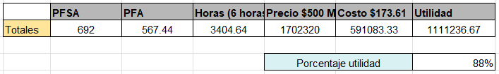
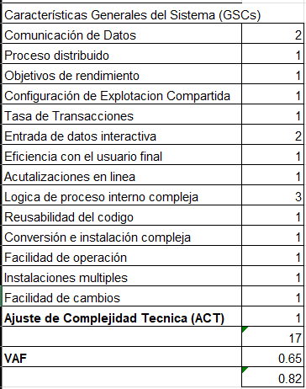
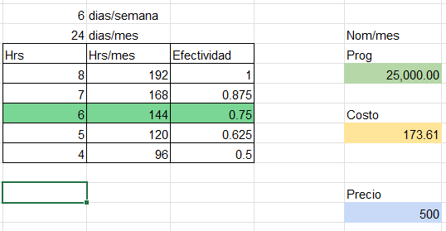
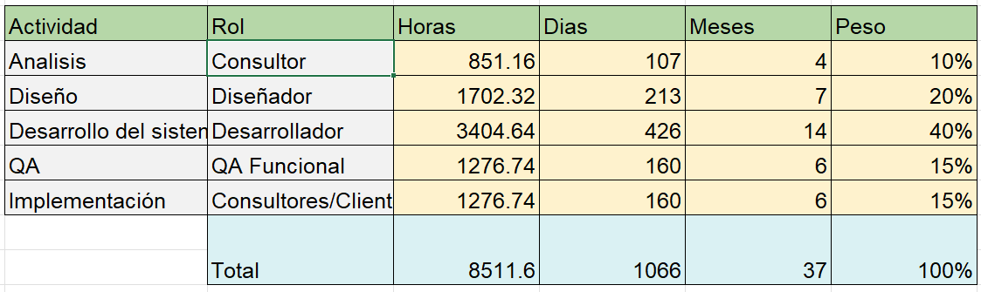

Slide 47
